Slide 1
Management inovací
T2. Vymezení a typologie inovací
doc. Ing. Jindra Peterková, Ph.D.

Slide 2
OBSAH
Vymezení pojmu inovace
Přístupy k pojetí inovace dle vybraných autorů
Typy inovací dle zvolených hledisek pohledu
Příklady inovací výrobků z firemní praxe
Přínosy z realizovaných inovací

Slide 3
1. Vymezení pojmu inovace
Inovace je chápána jako změna, kreativní destrukce současného stavu, prostředek ke zvýšení dlouhodobé konkurenceschopnosti nebo tajná přísada pro úspěšné podnikání. Inovace má podobu novinky, resp. změny k něčemu novému.
Široké chápání pojmu inovace – změny v jakékoliv oblasti společenského života. Úzké vymezení – inovace v průmyslové a obchodní praxi – nejen změny výrobků a služeb, ale také změny v okolnostech a způsobech, jakými se dostávají na trhy.

Slide 4
Inovace může být výsledkem výzkumné činnosti, výsledkem nákupu know-how nebo licence, výsledkem podnikatelské aktivity nebo jiných opatření či činností. Inovace se může týkat výrobků, služeb, výrobního závodu, technologie, materiálu, kvalifikace inženýrů, dělníků, manažerů, organizace podniku, vztahu mezi podniky, trhu atd.
U inovace můžeme vymezit životní a inovační cyklus viz obrázek 1.

Slide 5
Životní cyklus inovace - umožňuje zachytit změnu společenské spotřeby a tomu odpovídající míru uspokojení. Životní cyklus produktu představuje dobu, po kterou produkt setrvává ve výrobním programu podniku. Inovace od svého vzniku v průběhu životního cyklu prochází fázemi: přípravy, pronikání, rozšíření, nasycení, ústupu. Po skončení životního cyklu lze výrobek nadále vyrábět, ale z hlediska inovačního procesu přestává být významný.
Inovační cyklus inovace – je dán časem, který trvá mezi vznikem jedné a vznikem následující inovace. Inovační cyklus charakterizuje rychlost obměny výrobního programu.

Slide 6
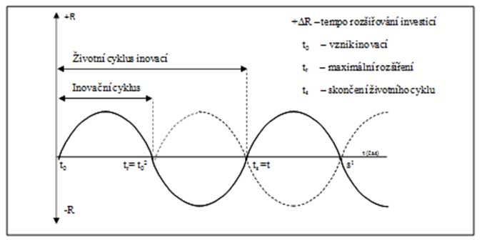
Obrázek 1 Životní a inovační cyklus inovace

Slide 7
2. Přístupy k pojetí inovace dle vybraných autorů
Inovace je kvantitativní skoková pozitivní změna něčeho, co tak vnímá vnější či vnitřní zákazník, společnost a investor. Za efektivní inovaci považuje inovaci, která vyvolává touhu ji mít a nezařadí se pouze do možnosti výběru. (Frolík, 2012)
Podnikání je nepřetržitým řetězem vynálezů, a toto vynalézání je nezbytné při systému volné soutěže. Inovace a vynalézavost jsou základními předpoklady úspěšného podnikání. (Zelený, 2005 – pohled Bati)

Slide 8
Inovace vznikají realizováním změn, kterou mohou nabývat těchto dimenzí: inovace produktu, procesní inovace, inovace pozice, inovace paradigmatu. (Bessant a Tidd, 2009)
Inovace je chápána jako změna a lze na ní pohlížet z různých úhlů pohledů a to z hlediska: funkcí, hodnoty, principu, designu, sortimentu, evoluce a uživatele. (Košturiak a Chal´, 2008)
Inovace je specifickým nástrojem podnikatelů, pomocí kterého využívají změny v podobě příležitostí pro podnikání v odlišné oblasti nebo v jiném způsobu poskytování služeb. (Drucker, 1993)

Slide 9
Změny vznikají živelně, uvnitř systému a jde o tzv. endogenní faktory. Podnikat znamená inovovat. Podnikatel je inovátor, který uplatňuje nevyužité technické vynálezy a poznatky. Za skutečné realizátory inovací a hybatele ekonomiky považuje velké společnosti. Mají zdroje a kapitál pro investice na výzkum a vývoj. Uznával pouze absolutní inovace (Schumpeter, 1987)
Zavádí a charakterizuje inovační řády a inovační skupiny – věnuje pozornost stupňům složitosti inovací. Jedná se o systémové pojetí inovace. Za inovaci považuje každou změnu, která je pro podnik novinkou, tzv. Relativní inovace (Valenta, 2001)

Slide 10
Inovace přinášejí prospěch jak podnikům, tak zákazníkům. Proto je prospěšné realizovat hodnotovou inovaci, ke které dochází, když zvyšování hodnoty pro zákazníka je doprovázeno nízkými náklady. (Košturiak, 2014)
Inovace je nový, podnikem doposud nepoužívaný přístup k využívání nově vznikajících podnikatelských příležitostí k dalšímu rozvoji. Nesmí být pojímána jako zdroj trvalých konkurenčních výhod a nadstandardních výnosů svých tvůrců. (Pitra, 2013)
Obstát v konkurenčním boji znamená, řídit se inovačními přikázáními, které slouží k posílení podnikového strukturního kapitálu a k vytvoření vhodné inovační struktury. Přikázání jsou zaměřena na intelektuální kapitálovou základnu společnosti (lidský kapitál, zájmový kapitál a strukturní kapitál). (Kiernan, 1998)

Slide 11
3. Typy inovací dle zvolených hledisek pohledu
3.1 Hledisko předmětného charakteru (Oslo manuál 2005) – staré vymezení
Produktová inovace – zavedení zboží nebo služeb nových nebo významně zlepšených s ohledem na jejich charakteristiky nebo zamyšlené užití.
Procesní inovace – zavedení nové nebo významně zlepšené produkce anebo dodavatelských metod.
Marketingová inovace - představuje zavedení nové marketingové metody obsahující významné změny v designu produktu nebo balení, umístění produktu, podpoře produktu či ocenění.
Organizační inovace – zavedení nové organizační metody v podnikových obchodních praktikách, organizaci pracovního místa nebo externích vztazích.
Notes:
Výrobková inovace = samouzavírací víko u odpadkových košů výrobce Hailo
Inovace služby = věrnostní karty pro zákazníky obchodních řetězců, rozšíření záruk u výrobků
Procesní inovace = GPS navigační systémy a satelitní systémy pro dopravní zařízení, softwarové programy pro systémy prodeje, účtování a údržby.
Marketingová inovace = multipaky mražených krémů, první využití sociálních sítí pro marketing.
Organizační inovace = využití outsourcingu, prodej výrobků prostřednictvím e-shopů.
Výsledky výzkumu: ČSÚ realizuje statistické výběrové šetření ve dvouletých cyklech. Za období 2004 – 2012 podíl inovujících podniků na všech podnicích se pohybuje kolem 50 % - tzn., že každý druhý podnik inovoval. V letech 2010 – 2012 převládají inovace technického charakteru nad inovacemi netechnického charakteru. Nejvíce inovují podniky v odvětví informačních a komunikačních činností, pak pojišťovnictví a bankovnictví a následně podniky ve zpracovatelském průmyslu. Ve srovnání s EU dle statistiky Eurostatu se podniky v ČR z hlediska rozsahu inovací pohybují mírně pod evropským průměrem.

Slide 12
3.1 Hledisko předmětného charakteru (Oslo manuál 2017) – nové vymezení
Produktová inovace – uvedení na trh nového nebo podstatně zlepšeného výrobku nebo služby.
Inovace podnikových procesů:
  inovace vnitřních procesů – zavedení nového nebo podstatně zlepšeného způsobu výroby, poskytování služeb, způsobu dodávek, skladování, distribuce a jiných logistických služeb, zavedení nového IT systému či zpracování informací v podniku a zavedení nebo podstatné zlepšení podpůrných podnikových činností, jako je například administrativa, údržba, nákup nebo účetnictví,
  marketingová inovace – zavedení nového způsobu propagace, ocenění a prodeje výrobků/služeb včetně jejich „product placementu“ nebo významných změn estetického designu nebo balení nabízených výrobků,
  organizační inovace – zavedení nového způsobu organizace řízení dodavatelsko-odběratelských vztahů, lidských zdrojů, zavedení nového přístupu k organizaci vnějších vztahů nebo využití outsourcingu části podnikových činnosti, které je nové pro podnik.
  Neukončené nebo zrušené inovační aktivity
Notes:
Výrobková inovace = samouzavírací víko u odpadkových košů výrobce Hailo
Inovace služby = věrnostní karty pro zákazníky obchodních řetězců, rozšíření záruk u výrobků
Procesní inovace = GPS navigační systémy a satelitní systémy pro dopravní zařízení, softwarové programy pro systémy prodeje, účtování a údržby.
Marketingová inovace = multipaky mražených krémů, první využití sociálních sítí pro marketing.
Organizační inovace = využití outsourcingu, prodej výrobků prostřednictvím e-shopů.
Výsledky výzkumu: ČSÚ realizuje statistické výběrové šetření ve dvouletých cyklech. Za období 2004 – 2012 podíl inovujících podniků na všech podnicích se pohybuje kolem 50 % - tzn., že každý druhý podnik inovoval. V letech 2010 – 2012 převládají inovace technického charakteru nad inovacemi netechnického charakteru. Nejvíce inovují podniky v odvětví informačních a komunikačních činností, pak pojišťovnictví a bankovnictví a následně podniky ve zpracovatelském průmyslu. Ve srovnání s EU dle statistiky Eurostatu se podniky v ČR z hlediska rozsahu inovací pohybují mírně pod evropským průměrem.

Slide 13
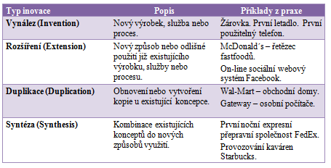
3.2 Hledisko originality realizovaných změn
Inovace jsou řazeny od zcela nových výrobků, služeb nebo procesů, až po kombinace existujících konceptů do nových podob použití.
Zdroj: Kuratko (2009)

Slide 14
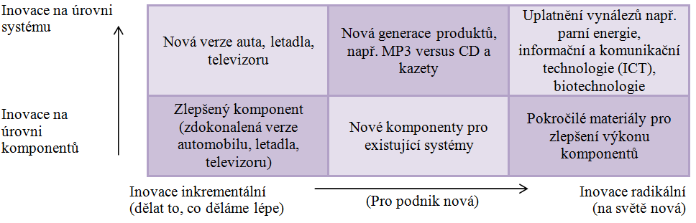
2.3 Hledisko kombinované z dosažené úrovně inovace a získávání trhu
Kombinace inovací nabývají podobu od drobných dílčích vylepšení až po radikální změny a inovace na úrovni komponentů až na úrovni celého systému.
Zdroj: Bessant a Tidd (2009)

Slide 15
2.4 Hledisko novosti inovace
Absolutní inovace – světové prvotní novinky.
Relativní inovace – všechny změny z hlediska novosti pro podnik.
2.5 Hledisko inovačních řádů
Řád inovace – vzdálenost o kterou se nový výrobek nebo jiné faktory výroby nebo jiné činnosti vzdalují od původního stavu před inovací.
Klasifikuje 9 inovačních řádů, které rozděluje do 3 inovačních skupin: racionalizace, kvalitativní inovace, technologický převrat.

Slide 16
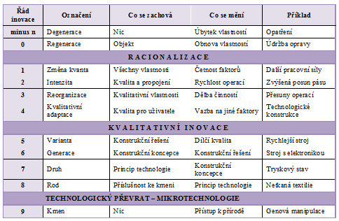
Zdroj: Valenta (2001)

Slide 17
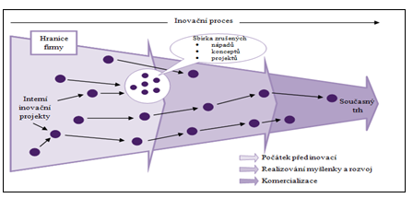
2.6 Hledisko účasti subjektu na tvorbě inovace
Uzavřený model inovací – je založen na vlastním firemním výzkumu a vývoji. Úspěšné inovace vyžadují celkovou kontrolu inovačního procesu firem.
Zdroj: Herzog (2011)

Slide 18
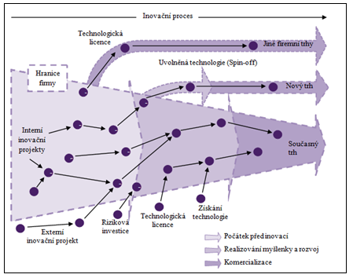
Otevřený inovační model – firma neklade důraz na vlastní celkovou kontrolu inovačního procesu. Používá externí nápady a technologie, ale i vnější cesty na trh s cílem realizace svých inovačních projektů.
Zdroj: Herzog (2011)

Slide 19
2.7 Hledisko přínosů realizovaných změn pro firmu a společnost
Inkrementální (přírůstkové inovace) – vycházejí ze stávající znalostní báze a poskytují malé zlepšení ve stávající produktové řadě. Trhy pro přírůstkové inovace jsou dobře definované, vlastnosti produktu jsou dobře známy, výrobní technologie jsou efektivní a konkurence je založena na nízké ceně.
Radikální inovace – poskytují významné technologické objevy a vytvářejí nové poznatky. Využívají nové technologie a obsluhují nové trhy. Vytvářejí nové funkce pro uživatele, mají silný potenciál vést k výraznému růstu tržeb a zisků.
Notes:
Radikální inovace – vývoj původního osobního počítače, chytrý telefon
Inkrementální inovace – zlepšení televizorů v posledních několika desetiletí, přidání jiného druhu bělícího prostředku do mýdlového čistícího prostředku.

Slide 20
5. Přínosy z realizovaných inovací
Při zjišťování úspěšnosti inovací lze vymezit tři druhy kritérií, a to technická, ekonomická a ostatní viz obrázek 2.
Úspěšnost inovace u technických kritérií je posuzována prostřednictvím parametrů technické povahy, které jsou buď přímými charakteristikami jako např. energetická náročnost, nebo nepřímými charakteristikami tzv. efekty. Jedná se o např. o získání zkušenosti, transfer know-how.
Při hodnocení ekonomických přínosů je možné rozdělit kritéria hodnocení na přímá a nepřímá. U přímých efektů prostřednictvím kritérií se zjišťuje např. výše zisku. Za nepřímý efekt je považován dopad na konkurenci.
Ostatní efekty mají společenský nebo individuální charakter. Společenský záběr může mít např. dopad inovace na životní prostředí. V rámci efektu na individuální úrovni se může jednat např. o dosažení vědeckého uznání, získání prestižních cen atd.

Slide 21
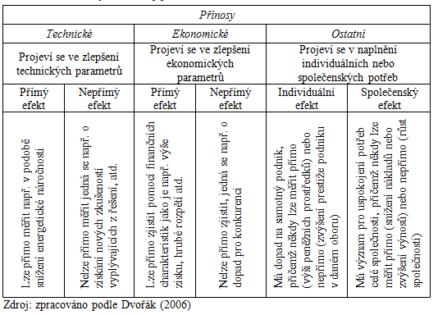
Obrázek 2 Přínosy z realizovaných inovací

Slide 22
Otázky k zamyšlení
Co je inovace?
Jaké přístupy k vymezení inovací znáte? Vyberte pět z nich a podrobně je popište.
Jaký je rozdíl mezi inovací a invencí?
Jaká tři kritéria lze vymezit při zjišťování úspěšností inovací? Stručně je popište.
Při hodnocení ekonomických přínosů je možné rozdělit kritéria hodnocení na přímá a nepřímá. Stručně je charakterizujte.

Slide 23
Úspěšnost inovace u technických kritérií je posuzována prostřednictvím parametrů technické povahy, které jsou buď přímými nebo nepřímými charakteristikami. Stručně je popište.
Ostatní efekty mají společenský nebo individuální charakter. Popište a uveďte příklad.
Jaký je rozdíl mezi životním a inovačním cyklem inovace?
V rámci životního cyklu inovace lze vymezit pět fází. Stručně je charakterizujte.

Slide 24
Literatura
PETERKOVÁ, J., LUDVÍK, L. (2015). Řízení inovací v průmyslovém podniku. SAEI, vol. 42. Ostrava: VŠB-TUO. (Doporučené kapitoly ke studiu: 2 kapitola, str. 3 – 26, 3. kapitola, str. 27-32)
ZELENÝ, M. (2011). Všechno bude jinak. Bratislava: Karmelitánské nakladatelstvo.
KURATKO, D. F. (2015). Introduction to Entrepreneurship. Mason: South-Western Cengage Learning.

